Slide 1

ÜDVÖZLÖK MINDENKIT!
Fehér László Péter vagyok
Email : prooktatasflp@gmail.com
More info on how to use this template at www.slidescarnival.com/help-use-presentation-template
This template is free to use under Creative Commons Attribution license. You can keep the Credits slide or mention SlidesCarnival and other resources used in a slide footer.

Slide 2
JAVASCRIPT Függvények, objektumok

Slide 3
Miért jó? (Kell ez nekem?) => Igen! ☺
Összetett program lépéssorozat többször használható (függvény)
Egy-egy nagyobb feladatot szét lehet bontani kisebb egységekre (függvény)
Összetartozó fogalmakat egy egységben kezelek (objektum)
Az adatokat és a rajtuk végzett műveleteket egy egységben használom (objektum)

Slide 4
Összetett feladatok többszöri végrehajtása
Kiszámolok valamit és többször szeretném azt használni.
Pl.: Fahrenheitben megadott értéket Celsius fokra átváltó függvény

Slide 5
Függvények
Kulcsszó function
{} között a program, amely a függvényre hivatkozva lefut
function kulcsszóval csak definiálunk az még nem a végrehajtás!
Végrehajtás a függvény nevével hivatkozás, azaz a függvény meghívása.
Függvény vissza ad egy értéket
Vissza térési érték return ertek;
Ha nincs vissza térési érték megadva, a függvény „undefined” értéket ad vissza.

Slide 6
function fvnév(parameter1, parameter2, … , prameterN)
{
utasítás1;
utasítás2;
…
}

Slide 7
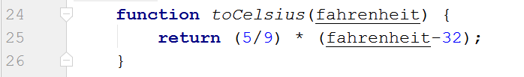
Javascript függvény

Slide 8

Változók láthatósága
Függvényen kívül deklarált
Függvényen belül deklarált

Slide 9
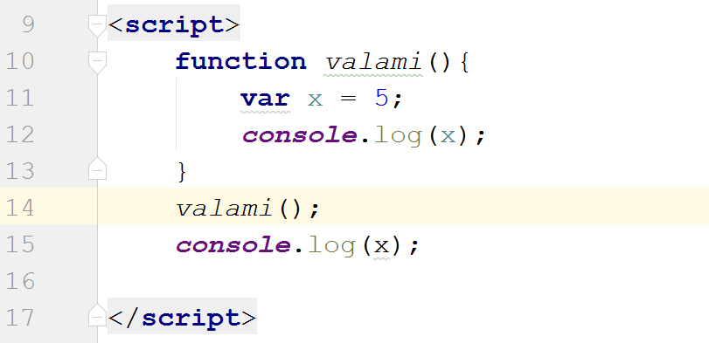
Javascript változók láthatósága

Slide 10
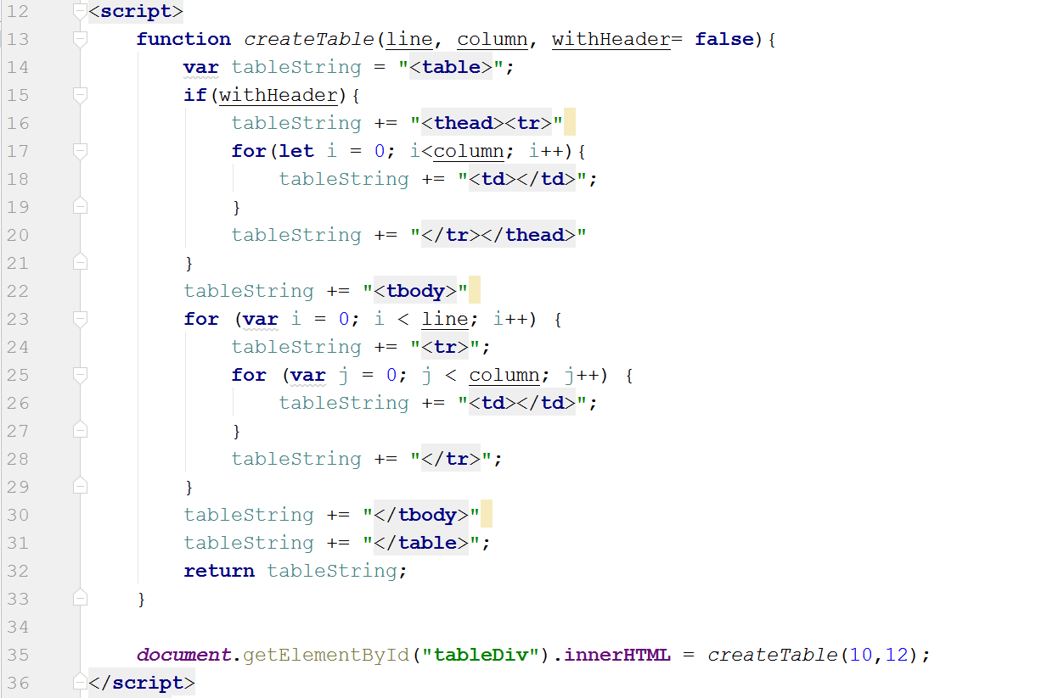
Javascript függvény
Tábla készítő függvény

Slide 11
Adatok és rajtuk végzett műveletek egyben ez az objektum
Minden dolognak vannak tulajdonságai és műveletei.
Pl.: Autó => méretek, indul, fékez Oroszlán => méretek, vadászik, fut, játszik ☺

Slide 12
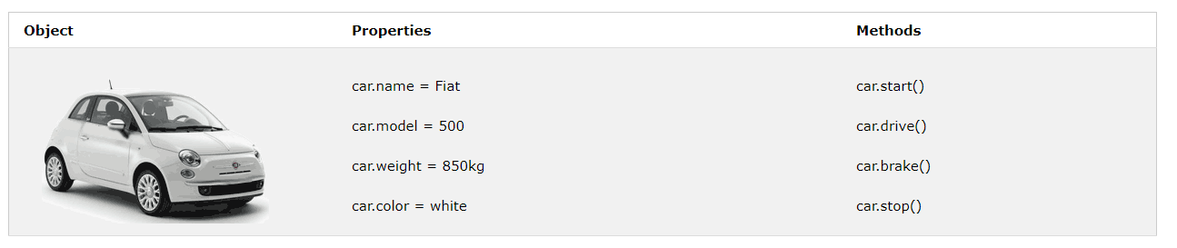
Az autó egy objektum. Properties = tulajdonságok
Methods = metódusok/műveletek
A példa forrása: https://www.w3schools.com/js/js_objects.asp

Slide 13
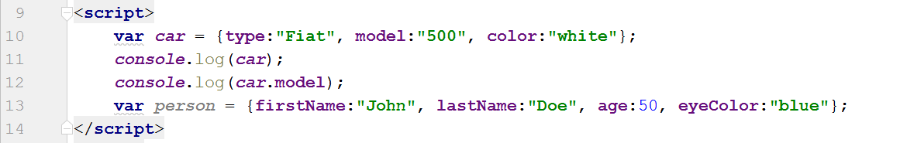
Javascript objektum
Tulajdonságok

Slide 14
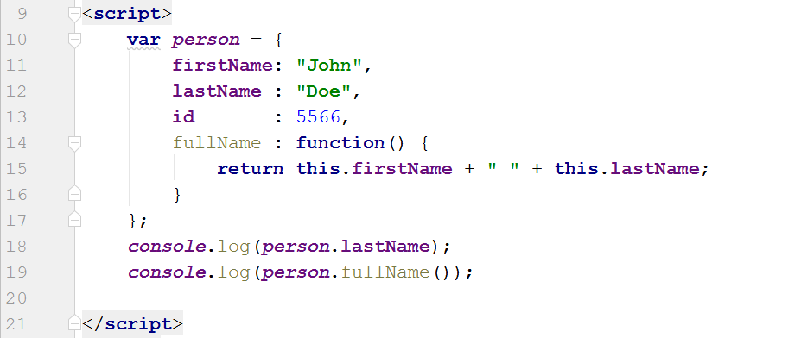
Javascript objektum
Tulajdonságok és metódusok

Slide 15
Objektum definíció és példányok
Objektum
Az objektumot leírjuk, milyen tulajdonságai és milyen műveletei vannak. De ez még csak egy általános definíció, nem egy konkrét megvalósulás.
Példány
A példány az objektum konkrét megvalósulása.
Pl.: oroszlán van egy kép a fejünkben, hogy néz ki stb…
De az állatkertben lévő oroszlán Surina egy konkrét példány, egyediesített tulajdonságaival

Slide 16
Objektum és példánya
Kulcsszó new
Az objektumból egy valódi működő példány lesz
Egyedi értékekkel

Slide 17
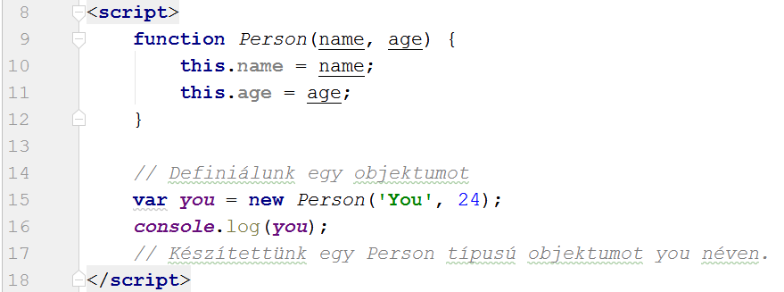
Javascript objektum
Tulajdonságok és metódusok definiciója és példányosítása
KULCSSZÓ : new

Slide 18
JSON
Javascript Object Notation

Slide 19
JSON
Írjunk le minimális ismétlődéssel objektumokat, tömböket, adatokat

Slide 20
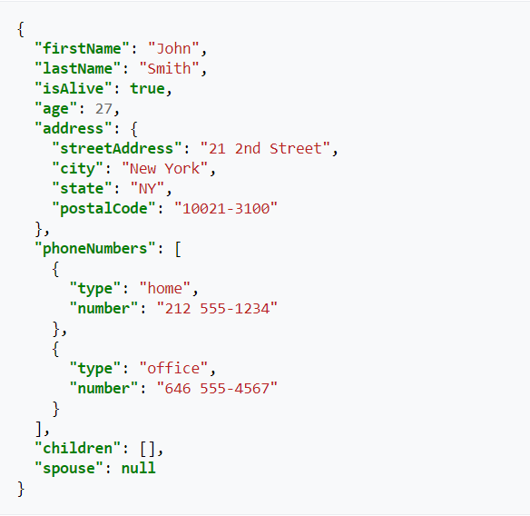
firstName, lastName,… tulajdonságok
address objektum
phoneNumbers objektum tömb
JSON
Az adatok típusait is meg tudom adni!

Slide 21
Miről volt szó
Függvények
3-6 dia. Number, string,
Objektumok
8-12. dia, logikai műveletek.
JSON
13-15 dia.

Slide 22
Köszönöm a figyelmet
Kérdések?
Levélben megkereshet:
prooktatasflp@gmail.com
https://github.com/laszlofeher/javascriptalapok

